Slide 1









Функция пейзажа в прозе Л.Н. Толстого
Щетинин Р.Б., старший преподаватель центра развития педагогического мастерства ТОИПКРО, канд. филол. наук

Slide 2


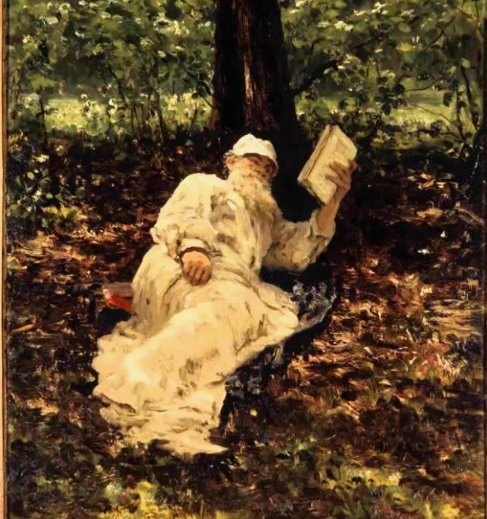
Пейзаж в Прозе л.н. толстого
В прозе Льва Николаевича Толстого пейзаж — это не просто фон для событий. Он работает сразу в нескольких направлениях: помогает глубже понять героев, двигает сюжет и транслирует философские идеи самого писателя. Рассмотрим основные функции, которые исследователи выделяют в его текстах.

Slide 3

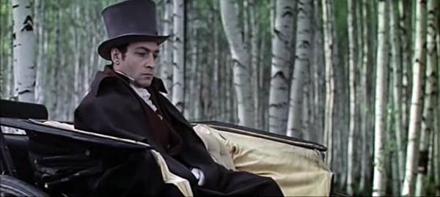
Психологическая функция
Одна из главных задач — показать внутреннее состояние героя, «отразить душу» через природу. Толстой часто использует приём психологического параллелизма: состояние природы перекликается с переживаниями персонажа.

Slide 4
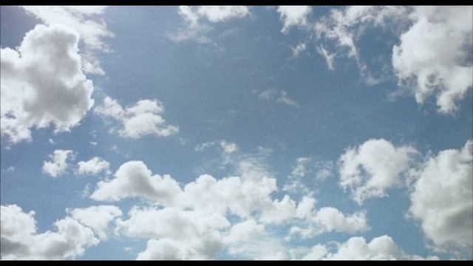
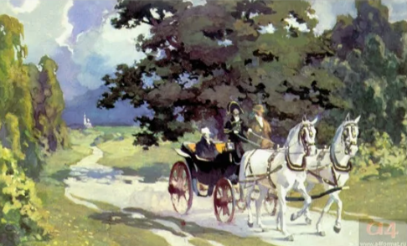
1. Психологическая функция
Раненый под Аустерлицем князь Андрей видит над собой «высокое небо, не ясное, но всё-таки неизмеримо высокое, с тихо ползущими по нему серыми облаками». В этот момент честолюбивые помыслы отступают, и герой осознаёт суетность земных амбиций перед лицом вечности. Позже, после духовного перелома, он вновь встречает дуб — теперь «преображённый», раскинувшийся «шатром сочной, тёмной зелени». Это отражение внутреннего обновления героя.

Slide 5
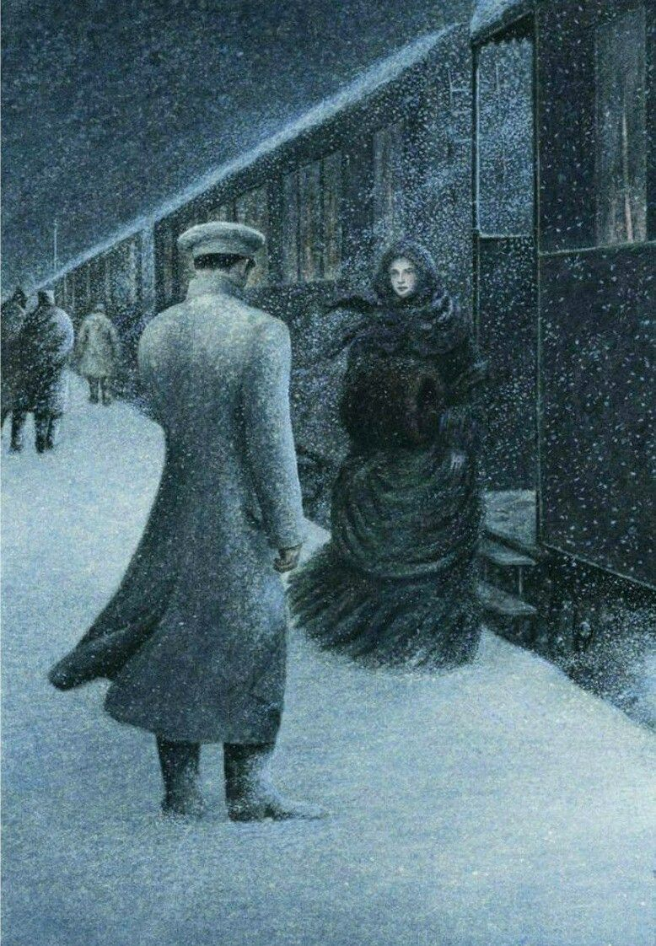
Психологическая функция
В сцене возвращения Анны из Москвы её сопровождает ночная метель. Героиня воспринимает стихию как нечто чуждое и безжалостное: «это небо, как эта зелень» становятся частью мира, который не способен её принять. Так пейзаж подчёркивает её чувство отчуждённости и нравственный кризис. А в линии Левина природа созвучна его поискам смысла жизни: глядя на небо, он приходит к размышлениям о вере и назначении жизни.

Slide 6
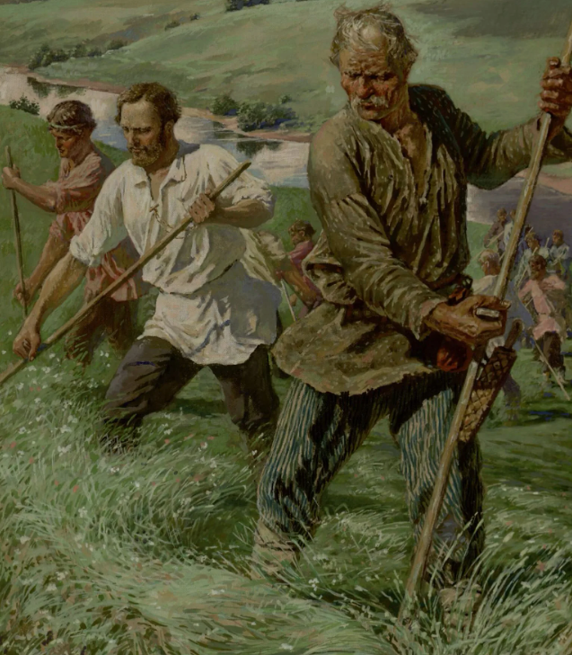
Противопоставление природы и общества
Писатель часто сталкивает естественное, гармоничное начало природы с искусственностью и суетностью светского общества. В «Анне Карениной» это особенно заметно: когда Левин работает в поле вместе с крестьянами, ощущение единства с природой дарит ему душевное равновесие и радость («Он работал, и вместе с этим ощущал, что из него уходит вся прежняя его тревога, вся ложь, всё лишнее»). А мир высшего общества, где живёт Анна, напротив, представлен как душный и фальшивый.

Slide 7
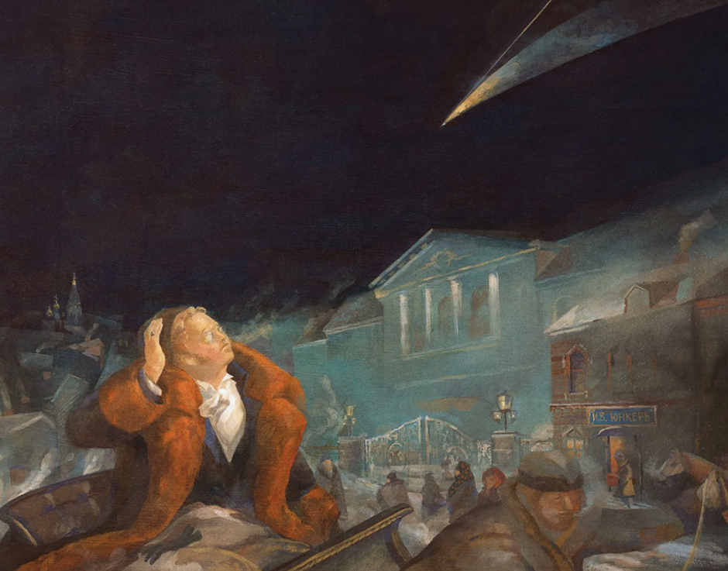
Символическая функция
Отдельные природные образы у Толстого превращаются в символы, несущие глубокий смысл. Например, пустота поля, через которое проходит Анна перед гибелью («На всём поле не было ни одного человека»), символизирует её одиночество и неизбежность трагического финала. В других эпизодах природа может олицетворять неумолимый ход жизни, вечность и цикличность бытия в противовес бренности человеческой судьбы. Комета 1812 года, которую видит Пьер, тоже символична: для героя она отвечает состоянию его «расцветшей к новой жизни» души, но одновременно пророчит и личные, и исторические события.

Slide 8
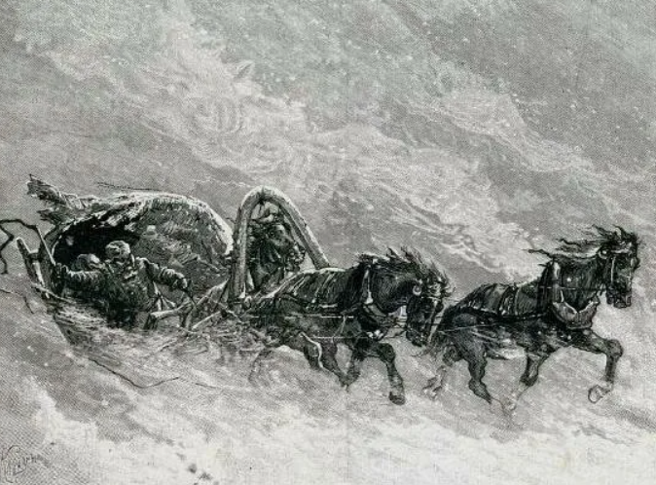
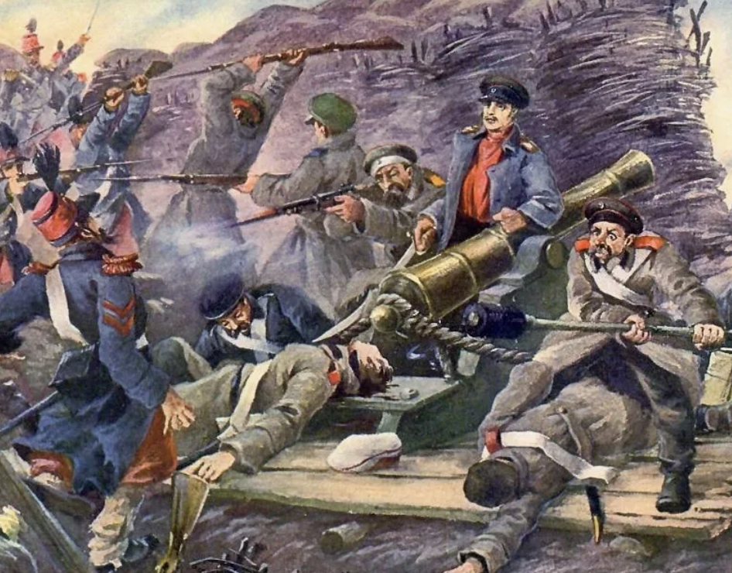
Сюжетообразующая функция
Природные явления порой напрямую влияют на ход событий. В рассказе «Метель» сама стихия становится активным участником сюжета: метель заставляет героев действовать, меняет их решения и приводит к ключевым поворотам. Или в «Севастопольских рассказах» в описаниях военного пейзажа (поле боя, дым от выстрелов, превратившийся в часть картины) природа не просто фон — она формирует атмосферу ужаса и бессмысленности войны.

Slide 9
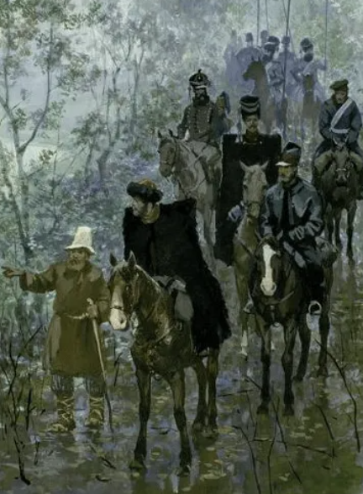
Хронотопическая функция
Пейзаж помогает чётко обозначить место и время действия, создать нужную атмосферу эпохи. Например, детальные зарисовки сельской местности в «Анне Карениной» или «Войне и мире» погружают читателя в конкретный исторический и бытовой контекст.

Slide 10
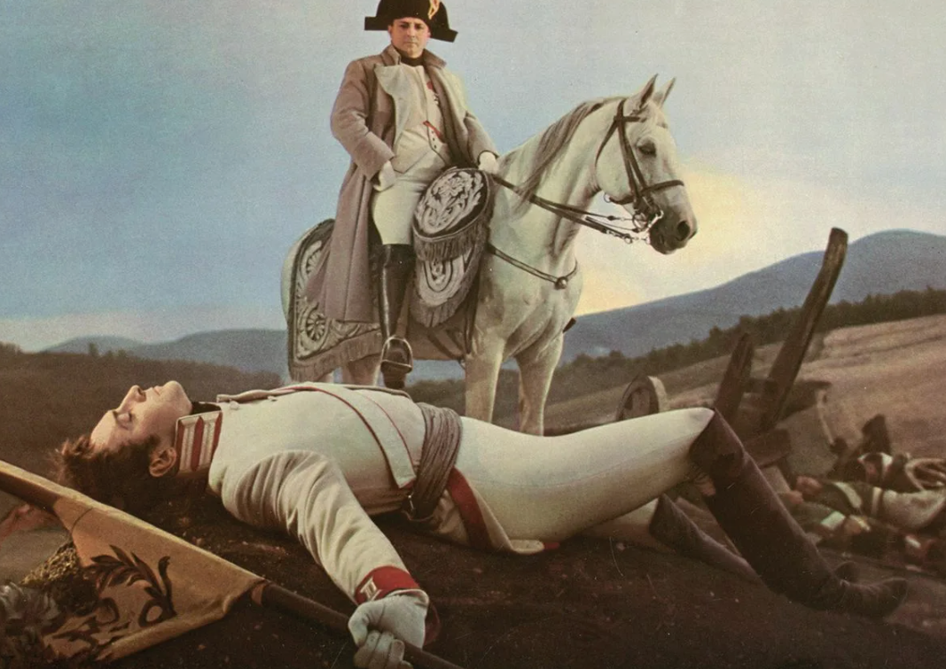
Идейно-художественная функция
Через пейзаж Толстой выражает свои философские взгляды: о вечном противостоянии бесконечной жизни природы и бренного человеческого бытия, о возможности единения человека с природой, о поиске нравственных истин. Созерцание природы побуждает героев (и автора) к глубоким размышлениям о смысле жизни, смерти, вере. Нередко контакт с природой становится для толстовского героя моментом нравственного преображения. В единении с природой персонаж обретает покой, переосмысливает жизнь, находит в себе силы для новых шагов.

Slide 11
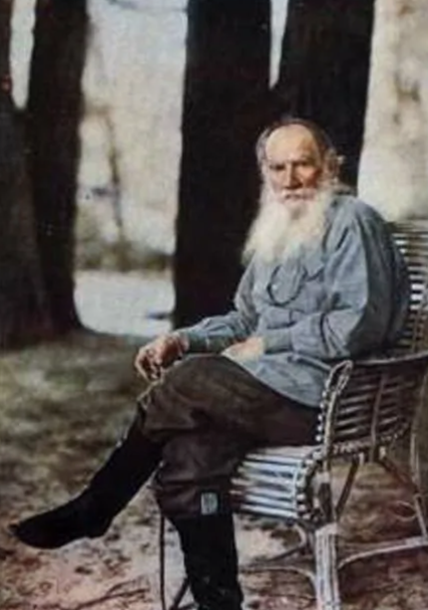
Идейно-художественная функция
Через выбор деталей, через то, как он «рисует» природу, писатель транслирует свои философские взгляды. Для Толстого природа — это высшая мудрость, олицетворение нравственных идеалов. Он видит в ней идеал естественности, и близость героя к природе часто становится маркером его духовной красоты и искренности.

Slide 12
Функции Пейзажа в Прозе л.н. толстого
Психологическая функция.
Противопоставление природы и общества.
Символическая функция.
Сюжетообразующая функция.
Хронотопическая функция.
Идейно-художественная функция.

Slide 13
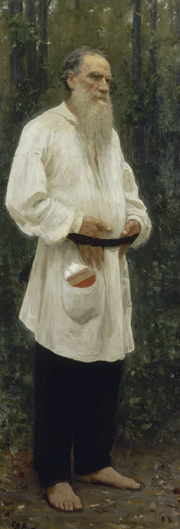
Вывод
Таким образом, у Толстого пейзаж редко бывает просто «декорацией». Он активно работает на раскрытие характеров, двигает сюжет и транслирует ключевые идеи писателя. Пейзаж в прозе Толстого — мощный инструмент, который делает повествование многослойным: он и раскрывает внутренний мир героев, и двигает сюжет, и служит проводником ключевых идей автора о гармонии, смысле жизни и месте человека в мире.

Slide 14




Роман Борисович Щетинин
старший преподаватель центра развития педагогического мастерства ТОИПКРО, канд. филол. наук

